Slide 1
RWA黑客松
發票× 區塊鏈 × 透明信任
團隊名稱：上鏈夢想家
團隊成員：小葉、阿拜、Vick

Slide 2
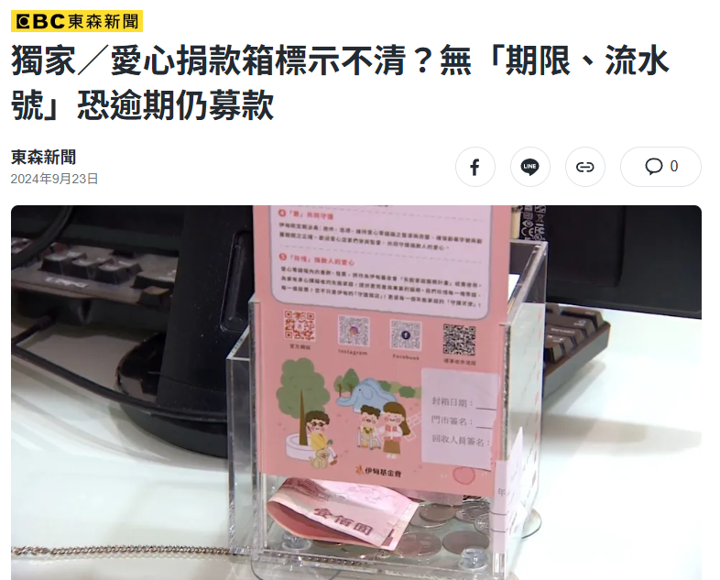
傳統捐款的信任困境
傳統捐款箱《捐字號》過期，導致捐款箱中的前不知去向。
公益勸募條例 第24條 摘要
募捐活動未經許可及逾許可勸募活動期間，仍為勸募活動，可處新臺幣四萬元以上二十萬元以下罰鍰。

Slide 3
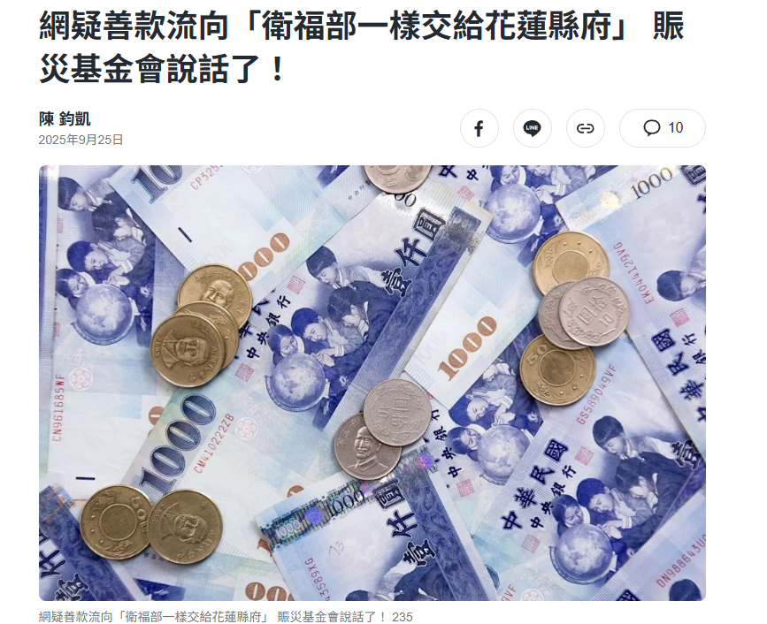
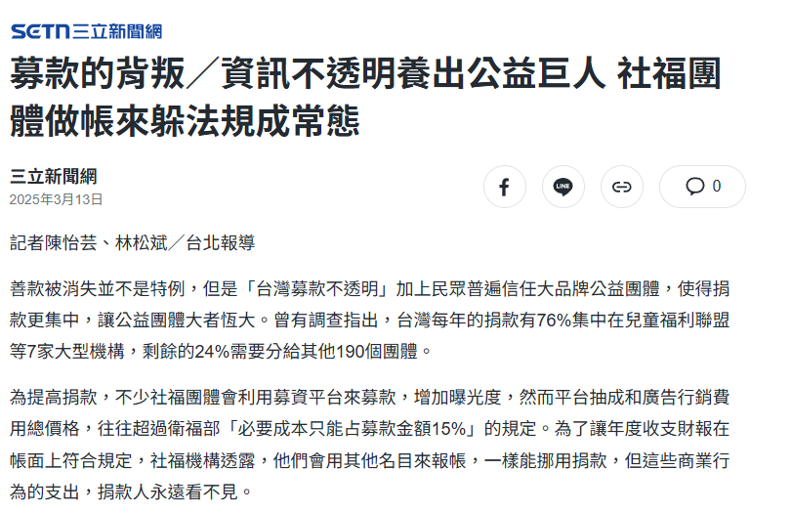
傳統捐款的信任困境
資⾦流向不透明
捐款進⼊機構後，從總額到具體⽀出的追蹤鏈條斷裂。公開的財報往往是年度或季度彙總，難以實時查驗單筆資⾦⽤途

Slide 4
為了讓每一分愛心
清楚看得見
打造出區塊鏈發票
讓捐款上鏈不掉鏈

Slide 5



區塊鏈發票
公開透明
程式設定申請期限
資料分散儲存
數據不可竄改
公開查核追朔
避免捐字號過期
降低被罰款風險
避免單一資料存放遺失
降低被駭風險

Slide 6






區塊鏈發票流程
受款機構
查核
捐款
確認款項
發票上鏈
捐款人
捐款人
透過法幣或虛擬貨幣
受款機構
上鏈夢想家
發票錯誤
註銷重開
發票仍存在鏈上
受款機構

Slide 7
優劣勢分析
優勢 | 劣勢
數據不可篡改，提升公信力。 實時追蹤，滿足公眾知情權。 運作成本降低，對帳更簡單。 | 技術門檻：公益團體需學習新系統。 隱私問題：明細公開程度與受助者隱私的平衡。 . 系統整合：需與現有會計系統對接。
機會 | 威脅
迎合年輕世代對數位透明化的需求 提升捐款機構形象 政府推廣智慧化系統 | 監管不確定性：政府對區塊鏈的態度。 區塊鏈網路本身的安全性

Slide 8
市場競爭性與差異化定位
信任度提升：
對傳統慈善機構透明度存疑時，區塊鏈提供絕對透明度，使機構能夠獲得更高的信任，吸引對透明度要求嚴苛的捐款人。
獲取新客群：
吸引年輕、科技敏感度高的捐款人，他們偏好數位化、可驗證的捐贈體驗，拓展新的資金來源。
降低會計成本：
由於資金流向自動記錄且不可篡改，長遠來看可以大幅簡化內部和外部的會計流程，降低行政和人力成本。

Slide 9
短中長期發展
短期 | 捐款導出上鏈發票
中期 | 推動捐款綁定開立發票，並優化會計作業流程，降低運作成本，強化支出明細分析。
長期 | 與政府會計和稅務系統介面進行初步整合。

Slide 10
產品架構 & Demo

Slide 11


系統架構
issue
Smart contract
verify
Port: 8545
revoke
local test chain (hardhat)
Repository
Backend Core
port:8083
Metadata Service
port:8081
Service
H2 Database
PostgreSQL
Controller
DREAMCHAIN Web
port:3000
Github Link::https://github.com/wayne-yeh/hackthon

Slide 12
發票要上鏈，信任不掉鏈
上鏈夢想家
謝謝大家

